Slide 1
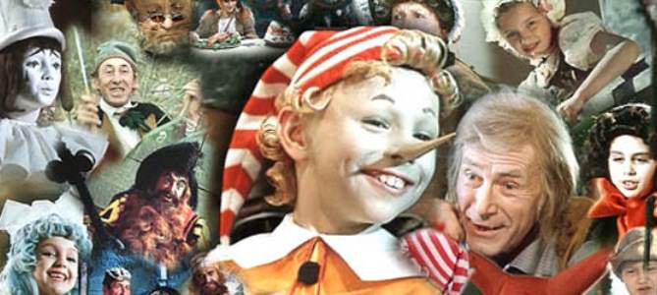
«Приключения
Буратино»

Slide 2
«Приключения Буратино» — советский двухсерийный музыкальный телевизионный фильм по мотивам сказки Алексея Толстого «Золотой ключик, или Приключения Буратино», созданный на киностудии «Беларусьфильм» в 1975 году. Считается культовым. Телепремьера состоялась 1-2 января 1976 года.
В ролях:
Дмитрий Иосифов — Буратино
Татьяна Проценко — Мальвина
Роман Столкарц — Пьеро
Томас Аугустинас — Артемон
Григорий Светлорусов — Арлекин
Николай Гринько — папа Карло
Юрий Катин-Ярцев — Джузеппе
Рина Зелёная — черепаха Тортила
Владимир Этуш — Карабас-Барабас
Ролан Быков — кот Базилио
Елена Санаева — лиса Алиса
Владимир Басов — Дуремар
Баадур Цуладзе — хозяин харчевни трёх пескарей
Съёмочная группа:
Сценарий Инны Веткиной
Постановка Леонида Нечаева
Главный оператор: Юрий Елхов
Главный художник: Леонид Ершов
Музыка Алексея Рыбникова
Стихи Булата Окуджавы, Юрия Энтина
Роли озвучивали: Алексей Консовский (Говорящий Сверчок), Гарри Бардин (паук)

Slide 3
Песня «Буратино»
Данная композиция очень веселая, и отлично описывает
главного героя киноленты. Она имеет «заразный» мотив
благодаря своей ритмичности и удачно написанному тексту.
«Песня фонарщиков»
«Песня фонарщиков» имеет умиротворяющий характер.
Спокойная тональность заставляет глубоко задуматься.
Смысл песни таков: даже в чем-то темном, плохом можно
найти согревающий душу лучик света.
«Песня папы Карло»
Эта песня, главная идея которой – родительская любовь,
запоминается своим спокойствием.

Slide 4
Песня кукол «Страшный Карабас»
Данная песня одновременно и страшная и веселая, намекая на
то, что Карабас-Барабас и жуткий, и глупый.
«Песня Дуремара»
Позволяет охарактеризовать хитреца Дуремара. Части песни
с участием лягушек очень задорна.
«Песня-танец лисы Алисы и кота Базилио»
Вся песня пропитана хитростью и высмеиванием «дураков»

Slide 5
«Песня Карабаса-Барабаса»
Песня показывает насколько жадный и беспощадный
Карабас-Барабас и насколько измученные его подданные.
«Песня Пауков и Буратино»
Ярко выражено озорство Буратинои некое бесстрашие.
Песня «Поле чудес»
Снова показана сверхжадность этой пары воришек.

Slide 6
«Песня черепахи Тортилы»
Подчеркивает мудрость черепахи
«Песня Пьеро»
Самая мелодичная композиция на мой взгляд. От нее веет
теплом и любовьюю

Slide 7
Мне понравилась
песня Пьеро, так как
она очень милая.
Меня всегда
интересовали
любовные истории

Slide 8
Если бы мне предложили
сняться в этом мюзикле, я
бы выбрала роль
Мальвины, так как она
справедливая, вежливая,
красивая и добрая.

Slide 9
Работу выполнила: Исламова Арина МБОУ СОШ №7 г.Туймазы

